Slide 1
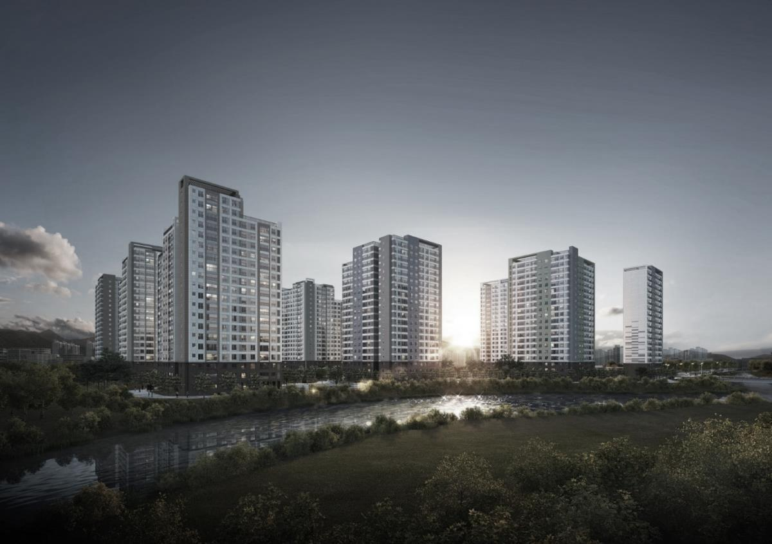

Multi Campus 2021.08.20
머신러닝을 이용한
서울 아파트
실거래가 예측
3조 SUITS

Slide 2


목 차
01. 프로젝트 개요
03. 모델링
05. 개발후기/소감
팀원 소개
배경 및 목표
모델 성능비교 및 선정
모델 설명
하이퍼 파라미터 튜닝
실제 적용
개인별 후기 및 소감
02. 프로세싱
04. 결론
데이터 목록
데이터 설명
EDA
데이터 전처리
선행연구 비교
활용 및 발전 방향
부록
2

Slide 3




팀원 소개
신다롬
채길호
이민성
이우재
김보아
3

Slide 4

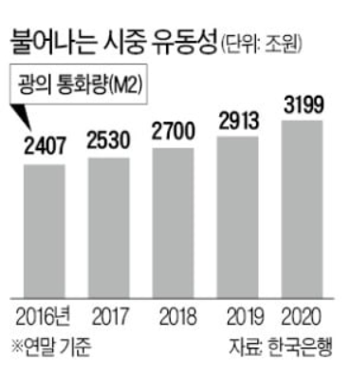
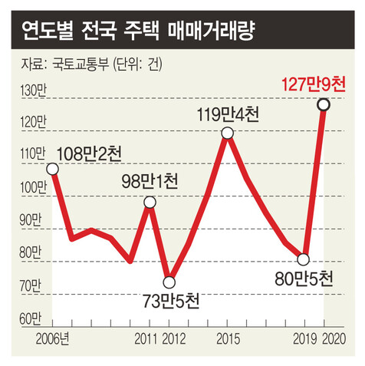
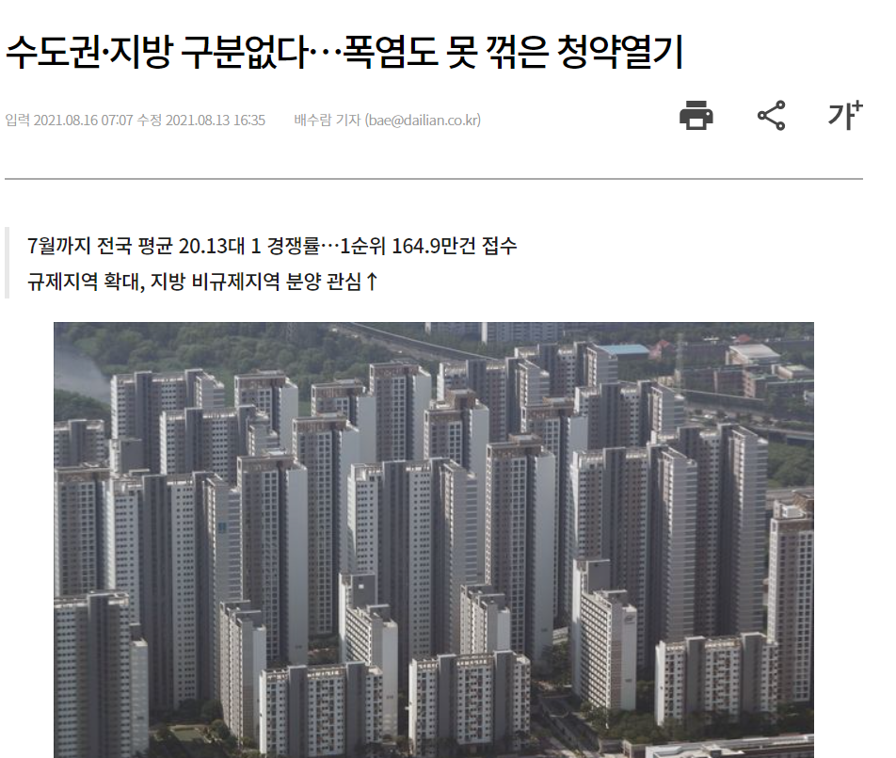
배경 및 목표
한국경제_2021.02.17
데일리안_2021.08.16
한겨례 _2021.01.19
정부의 가계부채 해결 노력에도
불구하고 시중에
떠도는 엄청난 현금성 자산
대표적인 주택거래 통계들이
역대 최고치를 갱신
전국 청약 경쟁률이
최고치를 기록
4

Slide 5
데이터 목록
수집 데이터 |  | 출처
국토 교통부 실거래가 공개 시스템 | 거래가격 거래일자 아파트명 면적 층수 위치 (구, 동 ) | https://rt.molit.go.kr/
전국 병원 리스트 (상급병원/종합병원 데이터만 활용) | 요양기관 명 종별코드 명 시도코드 명 주소 | https://www.data.go.kr/data/15051059/fileData.do
서울 지하철 행정동 정보 | 역 명 행정동(법정동) 명 | http://www.seoulmetro.co.kr/
5

Slide 6

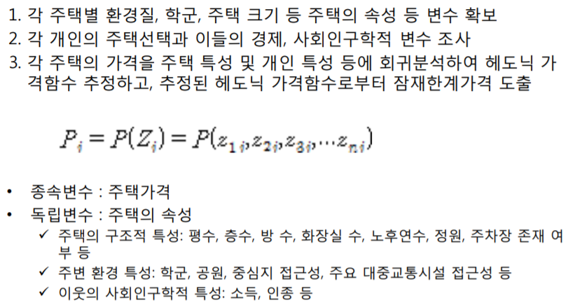

데이터 설명
헤도닉 가격모형
입지적 특성 변수
위치(행정구, 행정동)
동별 지하철의 개수
동별 병원의 유무(0,1)
물리적 특성 변수
전용면적
층
건축 년도
연식
아파트명
입지적 특성 변수
머신러닝
모델
예측
실거래가
물리적 특성 변수
6

Slide 7
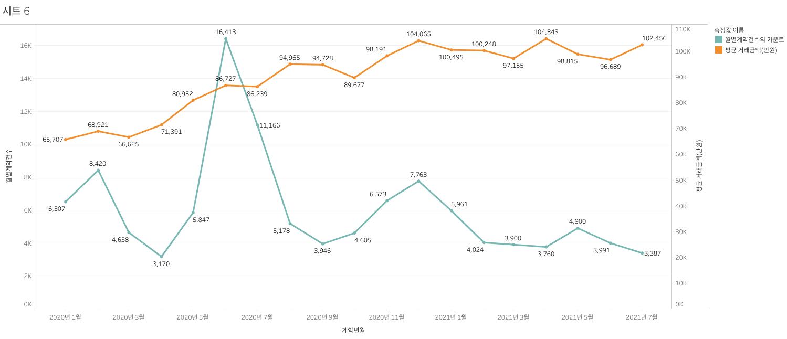
EDA
대출 규제를 강화한 6∙17 대책 시행 전 규제를 피한 내 집 마련에 나선
실수요자의 가세로 인해 2020년 6월 거래가 급증
7

Slide 8
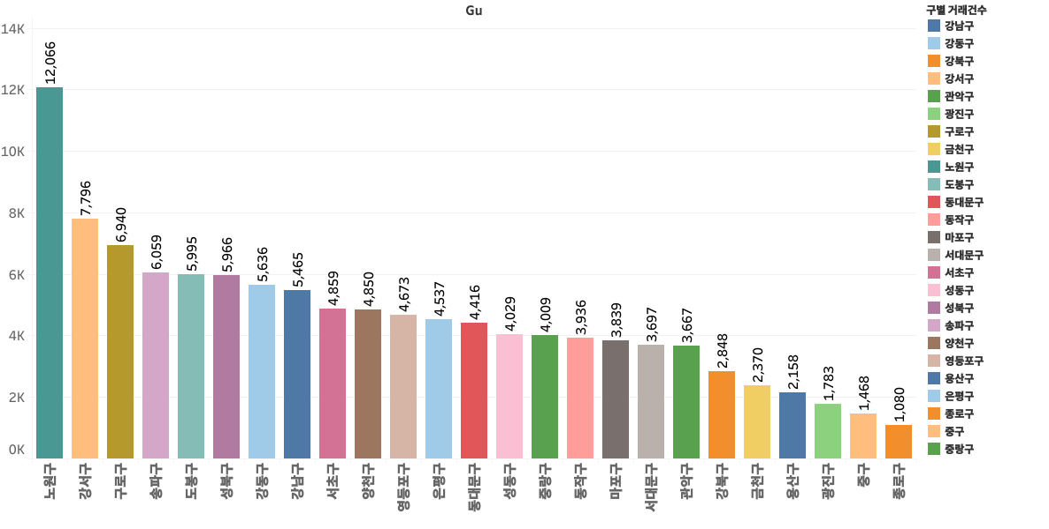
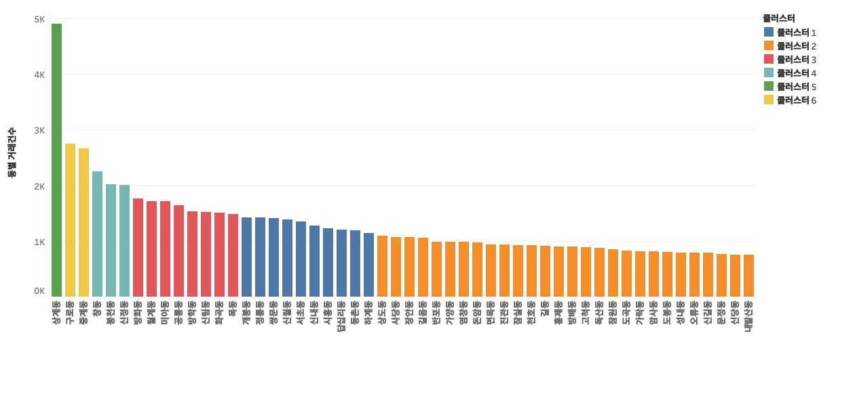
EDA
특정 구, 특정 동에 따라
거래량에 차이가 나타남을 확인
구기준 최다 거래지역 : 노원구
총 거래건수 : 12,066
동기준 최다 거래지역 : 상계동
총 거래건수 : 4899
8

Slide 9
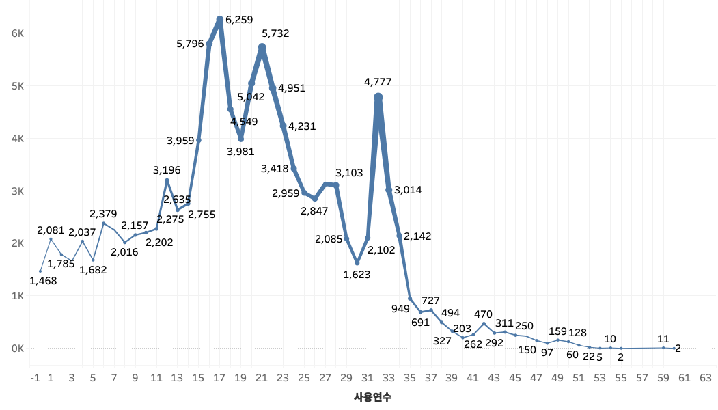
EDA
연식에 따라서도
거래량의 차이가 나타남을 확인.
연식기준 최다 거래구간 : 15 ~ 30년 전후
최다 거래건수 : 6,259(17년식)
9

Slide 10
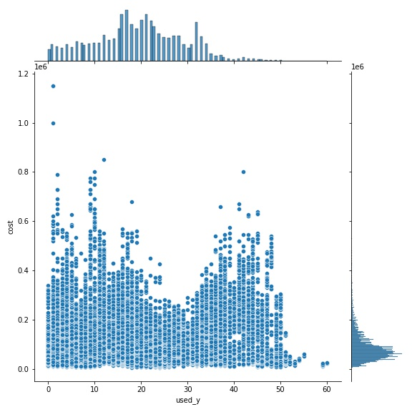
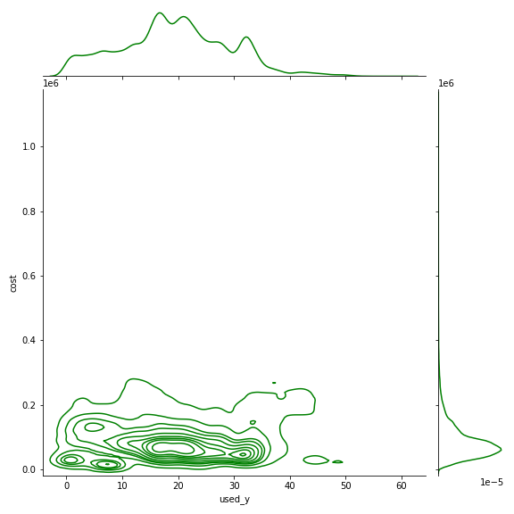
EDA
아파트 연식에 따른실제 거래 가격 분포 확인
연식 16~23년, Cost 6억~9억 범위에서 거래건수 밀집도가 가장 높음을 확인
10

Slide 11
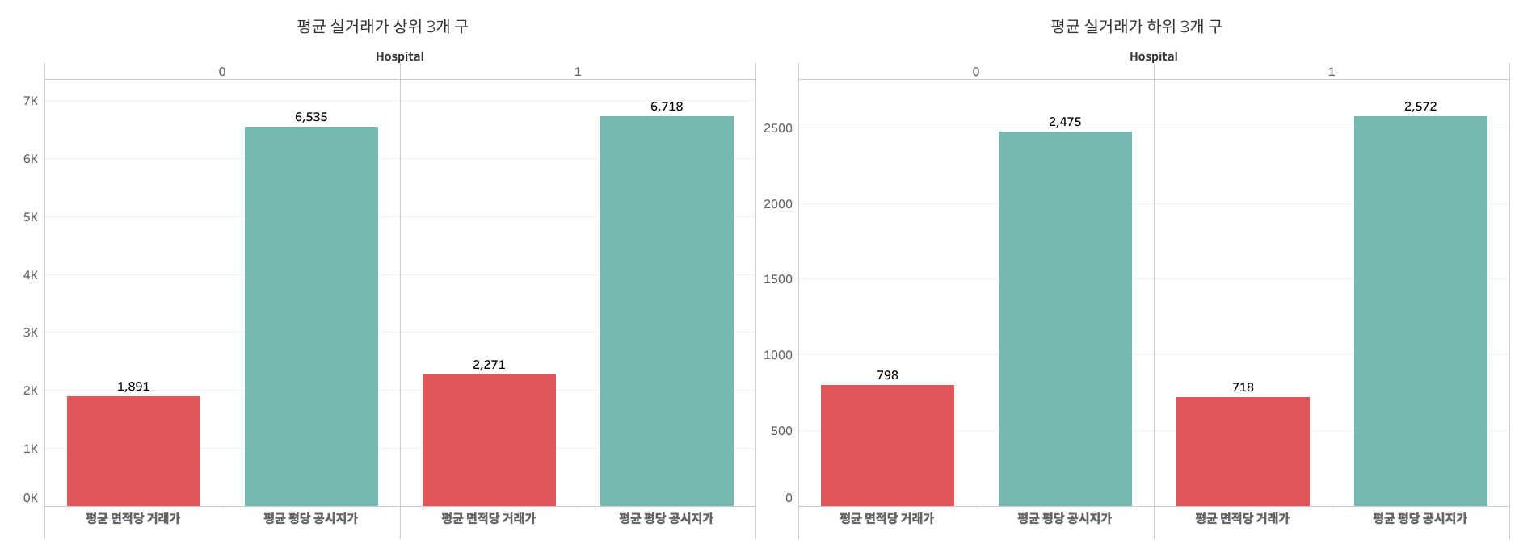
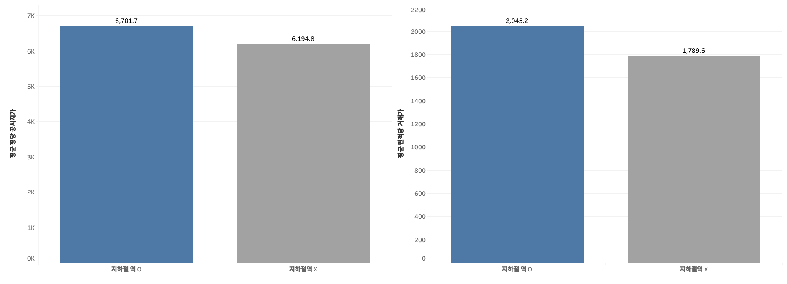
EDA
지하철, 병원 유무에 따른
평균 공시지가, 평당 거래가의 차이를 확인
병원이 있는 지역과 지하철이 있는 지역에서 평균 금액이 높게 나타남.
11

Slide 12
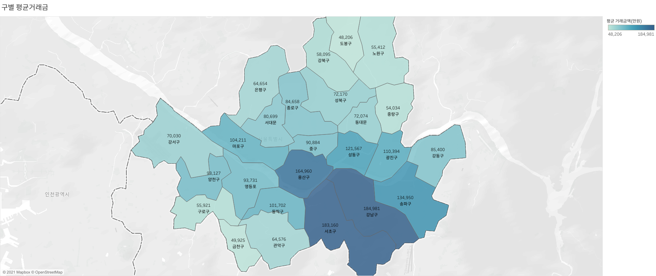
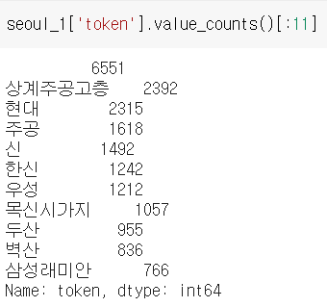
데이터 전처리
건축 년도를 ‘연식’ 으로 추출
지하 층수를 자연수화
서울 아파트 매매 실거래가 가격
연식 = -1 (청약인 경우) , floor < 0 인 경우 (지하 처리)
연식은 0 으로 초기화
floor는 지하 층수를 자연수로 표현하기 위해
최솟값 -3을 확인, +3을 해서 자연수로 변환함.
2020년 1월 ~ 2021년 7월
주소 분할 구, 동
구별 평균 실거래가
아파트 명 단어 분리
12

Slide 13
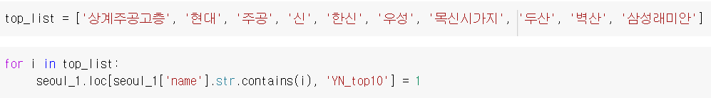
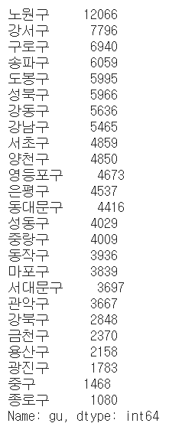
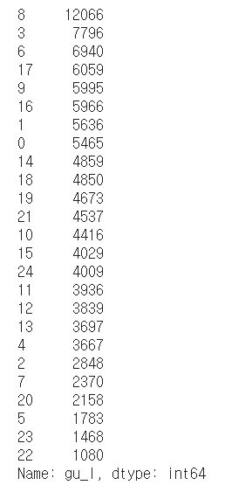
데이터 전처리
아파트명 단위 상위 10개 추출
상위 10 = 1 나머지 = 0
지역구와 동 명 라벨링 LabelEncoder ()
문자열의 지역명을 숫자형태로 변환
13

Slide 14
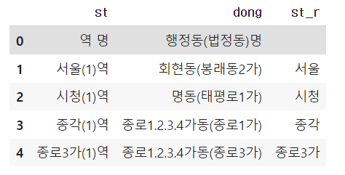
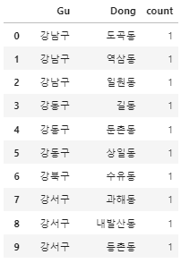
데이터 전처리
동 기준 역 개수
해당 동 내
역개수를 원자값으로 하여
Station 컬럼 생성
동 기준 병원 근접도 확인
해당 동 내
상급병원, 종합병원 유무를 0,1값으로 변환하여
hospital 컬럼 생성
14

Slide 15
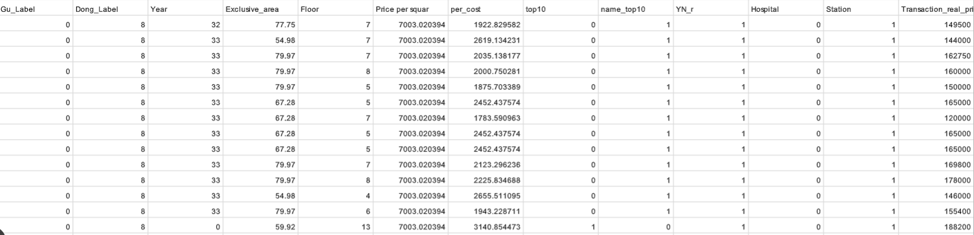
데이터 전처리
최종 데이터 셋 구성
Price per square : 평당 공시지가
per_cost : 해당 아파트 면적당 가격
top10 : 시공사 기준 상위 10개 유무
name_top10 : 서울 아파트 이름 빈도 수 상위 10개 유무
YN_r : 아파트 이름에 동 이름이 들어 있는지
Hospital : 해당 동에 병원이 있는 지
Station : 해당 동에 있는 지하철 역의 수
Transaction_real_price : 아파트 가격 - 타켓
15

Slide 16
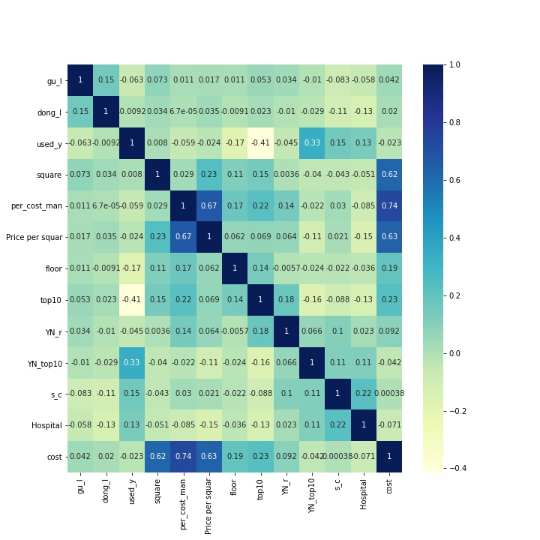
상관관계
피어슨 상관계수를 통한 상관관계 시각화
Price per square(구별 평당 공시지가)
Per_cost(해당 아파트 평당 가격)
Square(전용 면적)
Top10(아파트 브랜드)
Floor(층수)
5개 변수와 cost의 양의 상관관계를 확인
16

Slide 17
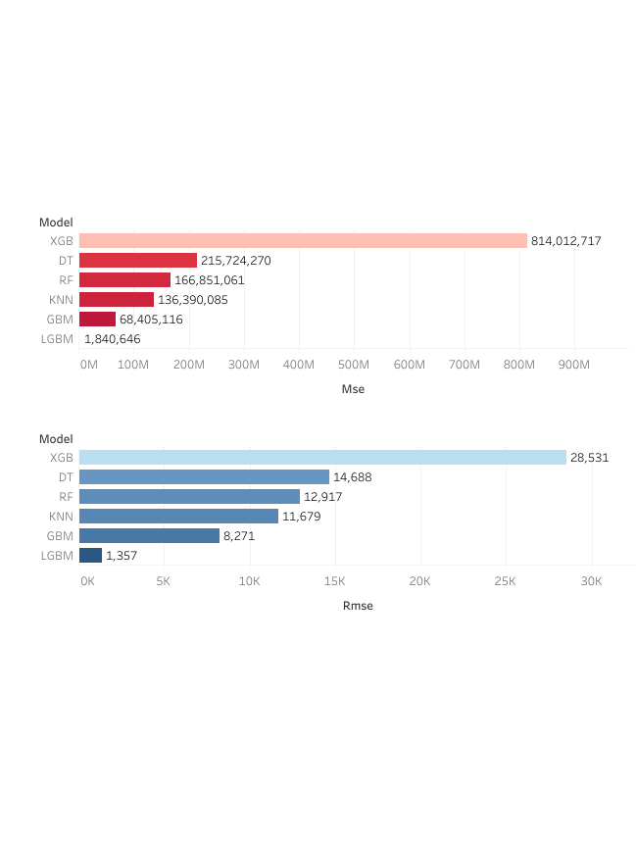
모델 비교&선정
적용 모델 목록
KNNregression Decision Tree
Random Forest
GBM
LGBM
XGboost
평균 오차(MSE)가
가장 낮게 나오는
LGBM 모델 선정
각 모델 별 MSE & RMSE 시각화
XGB > DT > RF > KNN > GBM > LGBM
순으로 모델 성능 확인
17

Slide 18

모델 설명
Gradient Boosting 프레임워크로 Tree 기반 알고리즘
Boosting기법을 바탕으로하여 정답지와 오답지간의 차이를 반복적으로 학습하여 모델을 개선한다.
장점 | 단점
- 빠른 학습 속도 - 상대적으로 적은 메모리 사용량 - categorical feature들의 자동 변환과 최적 분할 - GPU 학습 지원 | - 작은 Data set의 경우, 과적합 가능성이 있음
18

Slide 19
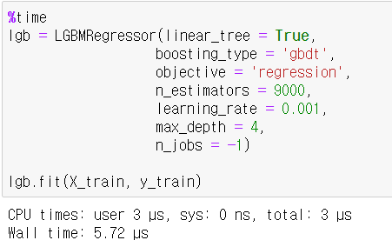
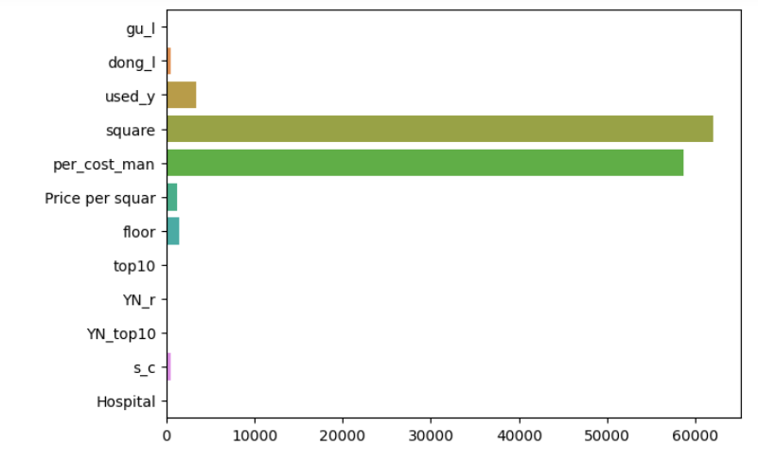
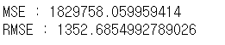
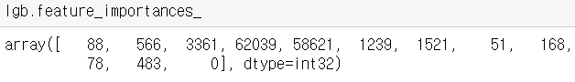
모델 설명
전체 데이터로 LGBM을 실행
RMSE가 1352(만원) 정도로 측정된다.
다른 모델보다는 오차가 낮게 측정되지만 더 낮게 할 순 없을까?
어떻게 하면 오차를 더 낮게 만들 수 있을까?
변수 선택이 잘못 되었을 가능성 확인
하이퍼 파라미터 조정
위의 변수중요도를 참고하여, 변수 선택 실시해보자
19

Slide 20
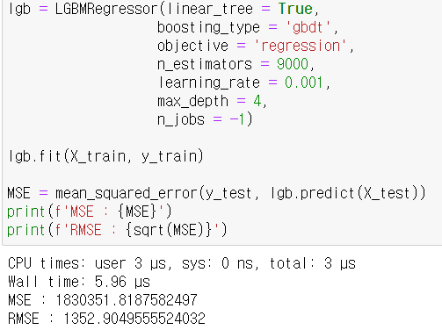
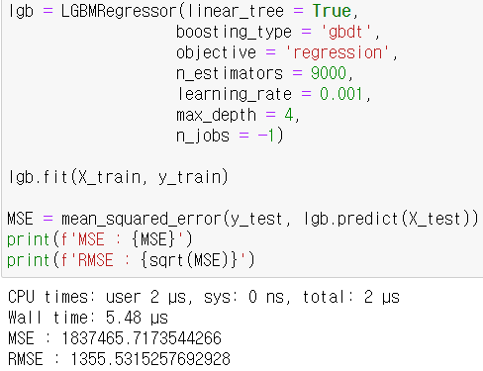
모델 설명
변수 중요도 하위 변수들을 제거하면서 다시 모델을 진행
시공사, 병원 수, 구, 지역명, 상위빈도 이름 변수 삭제
시공사, 병원 수 변수 삭제
RMSE가 1350(만원) 정도로 오차 변화가 거의 없다.
그렇다면 하이퍼 파라미터 튜닝으로 오차를 줄여보자
20

Slide 21
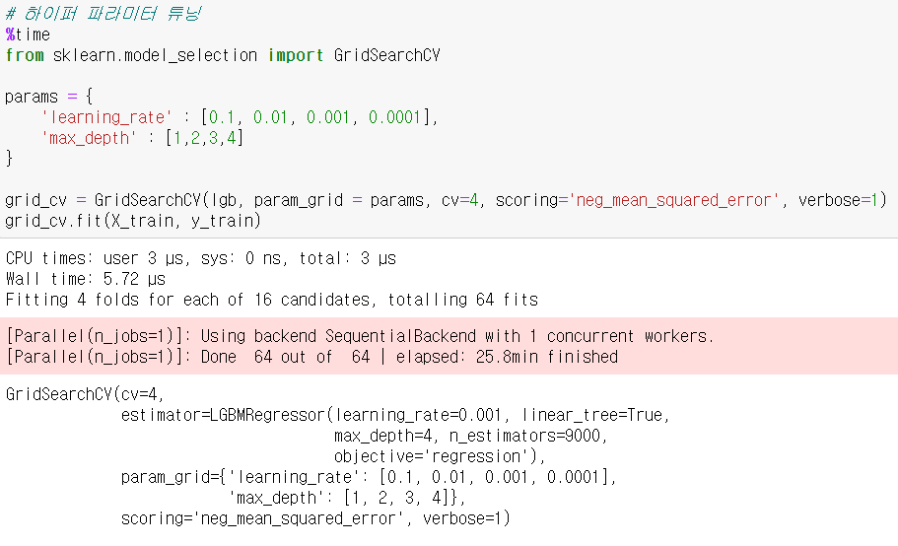
하이퍼 파라미터
하이퍼 파라미터 튜닝 과정
GridSearchCV 활용
2. learning_rate, max_depth 전환 대입
3. 교차검증 진행
4. 최적의 하이퍼 파라미터를 도출
21

Slide 22
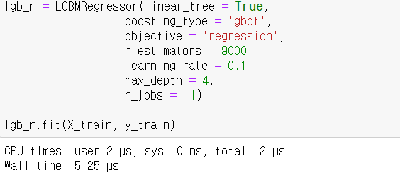
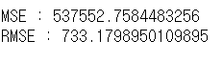
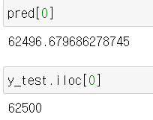
실제 적용
최적의 하이퍼 파라미터를 적용하여 모델링 후 실제값과 예측값 비교
RMSE 결과값 변화 추이(단위 : 1만원)
초기 Dataset | 1차 하위변수 제거 | 2차 하위변수 제거 | 파라미터 튜닝 후
1352 | 1352 | 1355 | 733
튜닝한 하이퍼 파라미터를 통해서 test 데이터 확인
예측값은 62496.68정도이고,
실제값이 62500 정도로 유의미한 예측을 하는 것으로 판단할 수 있다.
RMSE가 733(만원) 정도로 오차가 파라미터 튜닝 전보다 절반정도로 줄었다.
22
Notes:
이 부분은 설명 적지 말고 말로 하는게 좋을거 같습니다.

Slide 23
선행연구 비교
선행연구 | 내용 | 한계 | 비교우위
모델의 불확실성을 반영한 아파트가격지수 예측 모형 연구 | 베이지안 방법론과 시계열 예측을 활용하여 아파트 가격지수를 예측하였다. | 헤도닉적 요인이 아닌, 거시경제학적 요인을 위주를 분석을 진행. | 헤도닉 주택가격 모형을 기반으로한 입지적, 물리적 특성 반영 주택 가격의 경우 시계열 분석이 주를 이루고 있으나, 머신러닝을 활용한 예측모델의 가능성을 시사함.
아파트 가격에 영향을 미치는 요인의 시공간적 영향력 변화 연구 서울시 25개 구를 대상으로 | 시계열 분석과 헤도닉 요인들을 동시에 분석하여 서울시 25개 구에 대한 아파트 가격 형성 요인 분석을 실행하였다. | 신축되는 아파트의 가격 결정요인을 구체적으로 다루지 못함
빅데이터를 활용한 글로벌 부동산 가격 분석 | 의사결정트리를 이용하여 나라별 부동산 가격 추세를 분석하였다. | 거시적인 관점에서 부동산 시장에 접근함.
단독주택가격 추정을 위한 기계학습 모형의 응용 | 비모수 모형을 활용하여 기존 설명 중심의 모형에서 예측 중심의 모형을 만들고자 하였다. | 모수모형과 비모수모형의 비교는 이루어지지 않음.
머신러닝을 이용한 서울특별시 부동산 지수 예측 모델 비교 | 시계열 분석과 머신러닝 기법을 모두 활용하여 부동산 지수를 예측, 그 성능을 비교분석하였다. | 거시적인 관점과 변수들을 활용하여 부동산 지수를 예측하였음.
머신러닝 기법을 통한 대한민국 부동산 가격 변동 예측 | 선형회귀모델을 사용하여 지역별 부동산 가격 변동을 예측하였다. | 선형회귀모델의 독립변수로 연도를 설정하여, 구체적인 변수의 상관관계와 영향력을 밝히지 못함.
기계학습을 활용한 주택매도 결정요인 분석 및 예측모델 구축 | 다양한 머신러닝 모형을 사용하여 주택배도 결정요인과 예측모델을 구현하였다. | 주택매매가격에 대한 부분은 분석하지 않았음.
23

Slide 24


활용/발전방향
정부수준
민간수준
아파트 거래 밀집 지역 및 예상 실거래가 파악
투기성 부동산 거래에 대한 규제 및 대책 실행
아파트 주변 입지 영향과
실거래가 정보를 반영하여
합리적인 부동산 거래
학교 수를 변수로 활용하려 했지만 프로젝트 기간과 데이터문제로 반영하지 못했으나 이와 같은 지역, 물리적 특성을 추가적으로 반영한다면 모델의 성능 ↑
2.아파트 가격의 시계열적인 특성을 반영할 수 있는 요인을 추가한다면 완성도 ↑
발전방향
24

Slide 25





개발후기/소감
기술적으로 크게 성장할 수 있었던 시간이었다. 특히나 EDA나 전처리 과정에서 다른 사람들의 문제해결 방식을 보며 다양한 관점과 기술을 접할 수 있었다.
데이터 수집, 전처리부터 모델링을 선정하기까지 배운걸 실전에 적용하는게 어려웠지만 그만큼 기억에 많이 남았던 경험이었다
이민성
신다롬
선행연구를 탐색하면서 접근법을 생각해야 할 필요성을 느꼈다.
변수 생성 및 데이터 취합 과정에서 문제가 발생하였고, 이를 버전관리와 팀원들과 협업을 통해서 해결하였고, 협업과 버전관리의 중요성을 느낄 수 있었다.
이우재
요즘 이슈가 되는 아파트 거래에 대하여 영향 변수들을 파악하여 예측해보았다는 것이 흥미로웠다.
팀원분들 모두 감사합니다 !
채길호
김보아
25

Slide 26


